Slide 1
노드제이에스
02

Slide 2

JavaScript Engine Lists
V8
Chrome, Edge, Safari
Spider Monkey
Firefox
JSCore(Nitro)
Safari
Chakra
IE

Slide 3
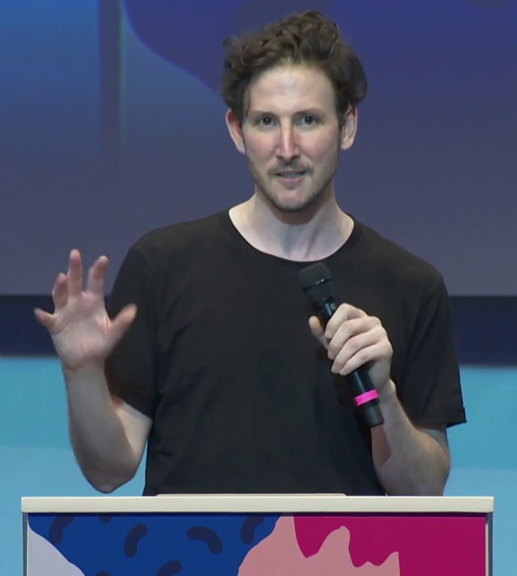
Node.js
Ryan Dahl이 2009년에 발표
확장성 있는 network application 빌드를 목표로
크롬의 V8엔진을 사용
Node.js 내부는 C/C++로 제작
홀수버전과 짝수버전(LTS)

Slide 4

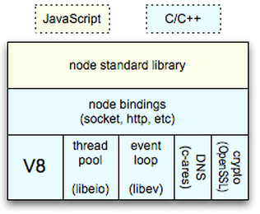
Node의 아키텍처(Architecture)
코어(C/C++)
V8 - 크롬에서 사용하는 자바스크립트 엔진
thread pool(libeio) - C 언어용 비동기 I/O 라이브러리
event loop(libuv) - C로 구현된 고성능 이벤트 루프 라이브러리
DNS(c-ares) - 비동기 DNS 요청에 대한 C 라이브러리
crypto(OpenSSL) - 다양한 암호화 알고리즘 지원 C 라이브러리
노드 바인딩(C/C++)
노드 표준 라이브러리와의 인터페이스
socket, http 등의 통신 기능 제공
노드 표준 라이브러리(JavaScript)
자바스크립트 함수로 되어있는 노드의
기본 라이브러리
프로세스 관리, 이벤트 처리, 파일 입출력,
암호화, TCP/UDP 통신, HTTP 통신,
클러스터링 등의 기능을 자바스크립트
함수로 제공 // 우리가 할 부분

Slide 5
장점(pros)
JavaScript로 서버를 개발(Server Side)
싱글thread로 작성
이벤트기반 Non-Blocking 및 비동기 처리
간단한 확장모듈 관리(NPM)
빠른 개발 속도
마이크로 서비스 아키텍쳐에 적합
풍부한 생태계(오픈소스)
다양한 기업지원(IBM, MS, Paypal 등등)

Slide 6
장점(pros)
JavaScript로 서버를 개발(Server Side)
하나의 언어로 full stack이 가능
원활한 JSON 지원
PHP, Ruby on Rail와 같은 다른 백엔드에서는 binary model 변환 필요
RESTful API빌드에 유용

Slide 7
장점(pros)
싱글thread로 작성
이벤트기반 Non-Blocking 및 비동기 처리
event loop는 비동기 I/O를 사용하므로 스레드가 block되지 않고 싱글스레드로 다수의 요청 처리 가능
I/O 예시: 저장장치(SSD, HDD), 데이터베이스, 네트워크 접근
멀티스레드보다 자원을 효율적으로 사용
race condition나 교착 상태(dead lock), 동기화 문제가 발생하지 않음
thread safety

Slide 8
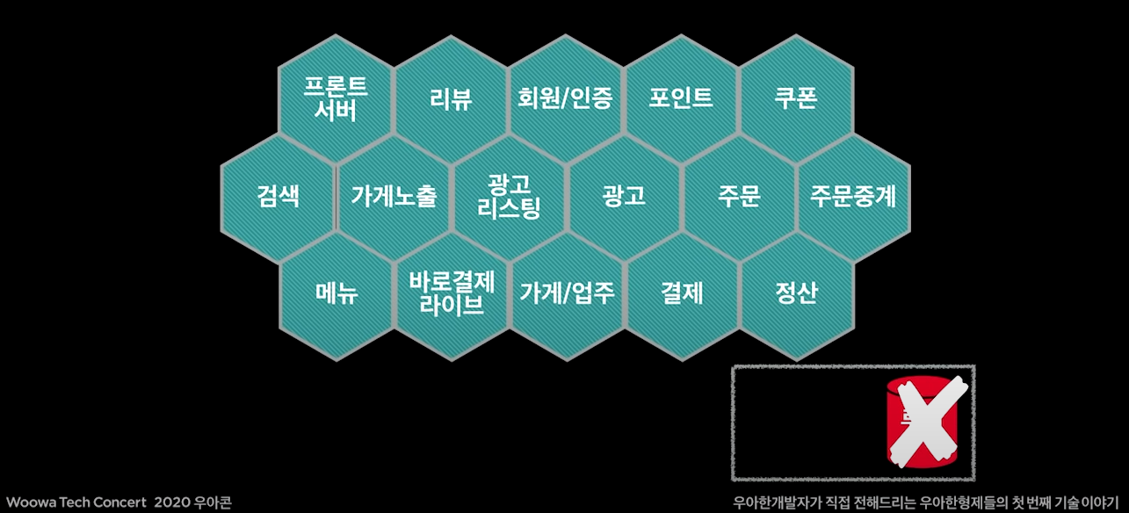
장점(pros)
마이크로 서비스 아키텍쳐에 적합
유연성
비용절감

Slide 9
단점(cons)
CPU 위주의 복잡한 계산작업에 약함
Callback 지옥
미성숙한 tooling
Deno???

Slide 10
단점(cons)
복잡한 계산작업에 약함
I/O가 아닌 CPU 위주의 작업인 경우
event loop에서 병목현상

Slide 11
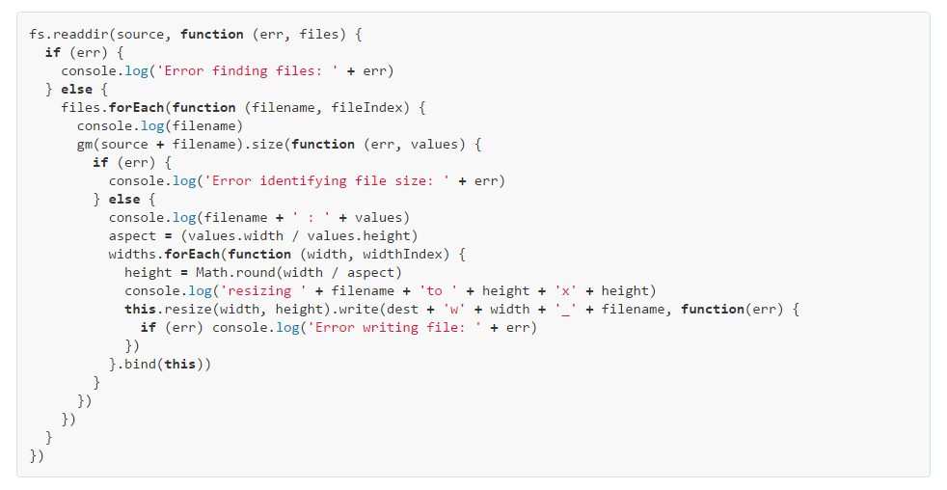
단점(cons)
Callback 지옥

Slide 12
단점(cons)
미성숙한 tooling
과도하게 남발되는 npm
제대로 문서화, 테스트 되지 않은 도구들이 넘침
품질보장 X

Slide 13
단점(cons)
Deno???
Ryan Dahl이 2018년에 발표
promise(callback 해결)
보안문제(애플리케이션 외부 접근)
GN으로 변경하여 빌드속도 향상
module 시스템 개선
Type Script개발에 용이
https://www.youtube.com/watch?v=M3BM9TB-8yA

Slide 14
Node.js 권장분야
실시간 P2P 어플리케이션
다중 사용자 채팅, SNS, 온라인게임, 협업도구
데이터 중심의 서비스
IoT 기기 연동
MVP(Minimum Viable Product)
제품 초기버전
전자상거래 solution

Slide 15
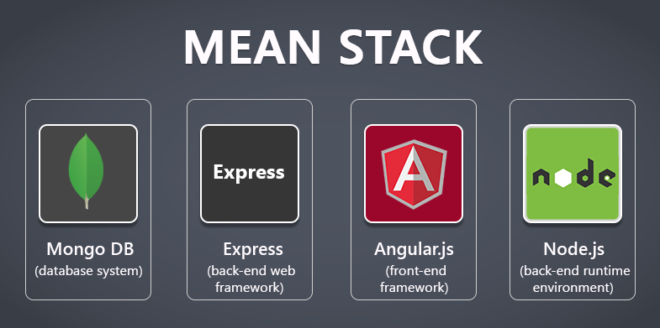
참고

Slide 16
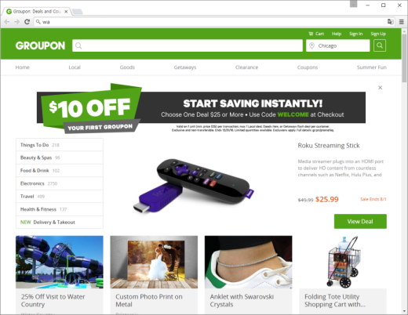
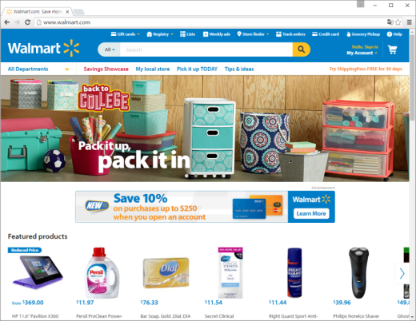
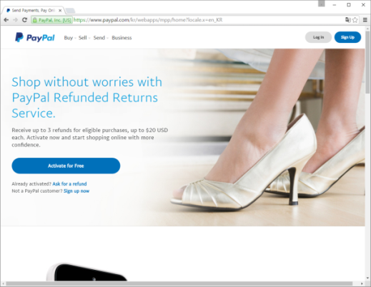
글로벌 기업의 Node.js 구축 사례
Groupon
Rails로 개발된 서버를 노드로 전환
더 적은 수의 서버로 읽기 속도는 50% 빨라짐
Walmart
블랙 프라이데이 기간동안 노드 서버로 온라인 트래픽의 55%를 처리
서버의 CPU 이용률은 1% 전후
단 한대의 서버도 다운되지 않음
PayPal
자바로 개발된 서버를 노드로 전환
초당 처리건수 두배 증가
응답시간 35% 단축
코드양 33% 감소
2014년 노드 개발을 위해 자바스크립트 개발자 400명 채용

Slide 17
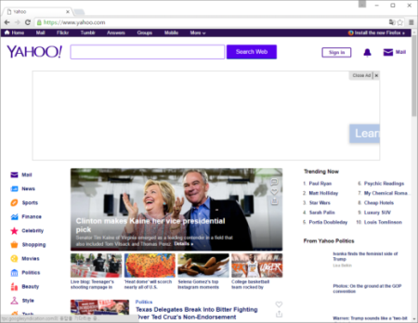
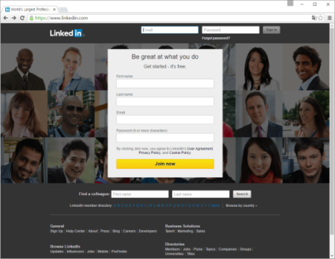
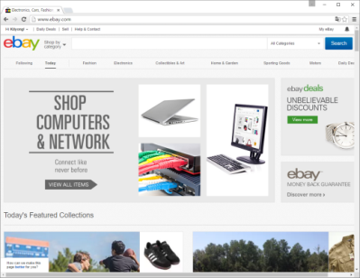
글로벌 기업의 Node.js 구축 사례
Yahoo
분당 168만 ~ 200만건의 요청 처리에 노드 서버 사용
200여명의 개발자가 노드 개발
500개의 내부 모듈과 800개의 외부 모듈 개발
LinkedIn
Ruby on Rails로 개발된 서버를 노드로 전환
성능이 2~10배 빠르며 가벼워짐
eBay
프론트엔드는 노드로 개발
백엔드 서비스는 Scala, Java로 개발
그밖에
NASA, Uber, Netflix 등

Slide 18
https://www.nextree.co.kr/p8574/
파이프
https://nodesource.com/blog/understanding-streams-in-nodejs/
https://backback.tistory.com/274

